Slide 1
LUCRARE DE LICENȚĂ · MARKETING
Influența influencerilor asupra deciziei de cumpărare a tinerilor
Absolvent: Bianca Georgescu (nume fictiv)
Coordonator științific: Conf. univ. dr. Mihai Stoica (nume fictiv)
FACULTATEA DE MARKETING · București, 2026
Exemplu fictiv cu date simulate · Ai nevoie de ajutor cu lucrarea ta? licenta-disertatie-romania.com/contact
Notes:
Prezintă-te și spune titlul lucrării. Susținerea durează de obicei 10-15 minute; verifică timpul cerut de comisia ta.

Slide 2
Tema și problema
Tinerii descoperă produse prin influenceri
1
Ce transformă o recomandare într-o cumpărare?
2
Cercetare pe tineri de 18–30 de ani (date simulate)
3
Exemplu fictiv cu date simulate · Ai nevoie de ajutor cu lucrarea ta? licenta-disertatie-romania.com/contact
Notes:
Un minut: de ce este actuală tema și ce întrebare ai pus. Spune de la început că este o cercetare pe bază de chestionar.

Slide 3
Obiective și ipoteze
I1
I2
I3
Genul și achiziția la recomandare
Diferențe de gen la încredere și intenție
Predictorii intenției de cumpărare
Exemplu fictiv cu date simulate · Ai nevoie de ajutor cu lucrarea ta? licenta-disertatie-romania.com/contact
Notes:
Prezintă ipotezele pe scurt. La rezultate le iei în aceeași ordine și spui pentru fiecare dacă se confirmă.

Slide 4
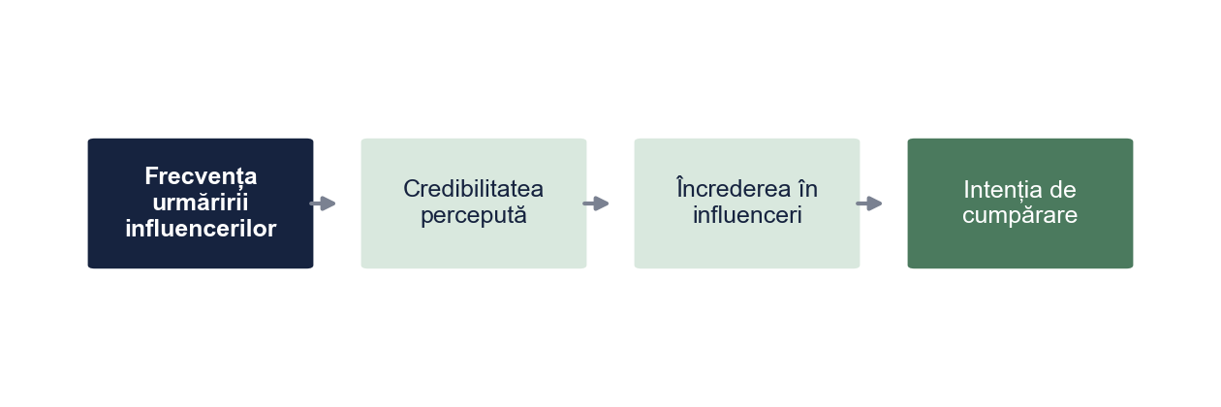
Modelul cercetării
Exemplu fictiv cu date simulate · Ai nevoie de ajutor cu lucrarea ta? licenta-disertatie-romania.com/contact
Notes:
Explică lanțul: frecvența urmăririi, credibilitatea, încrederea, intenția. Menționează sursa modelului de credibilitate (Ohanian, 1990).

Slide 5
Metodologie
186
20
3
tineri chestionați
itemi în chestionar
ipoteze testate
Chestionar online, eșantion de convenienență, analiză în SPSS
Exemplu fictiv cu date simulate · Ai nevoie de ajutor cu lucrarea ta? licenta-disertatie-romania.com/contact
Notes:
Spune cum ai construit chestionarul și cum l-ai distribuit. Recunoaște singur că eșantionul este de convenienență.

Slide 6
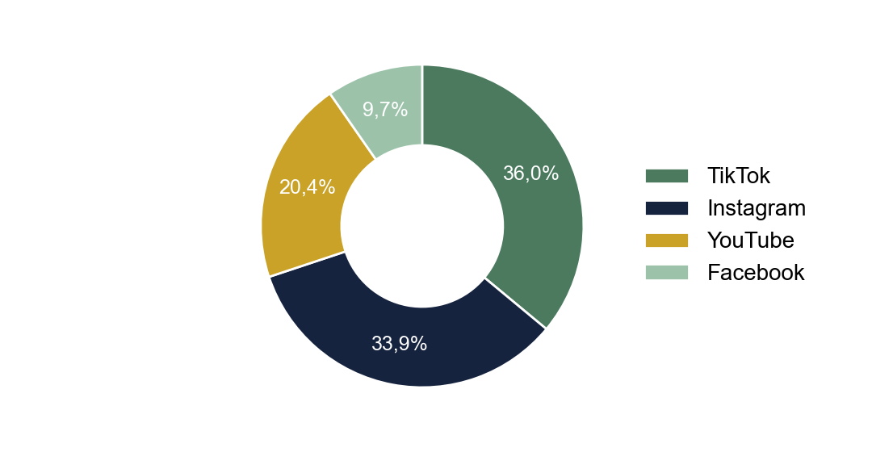
Platformele preferate
TikTok: 36,0%
Instagram: 33,9%
Exemplu fictiv cu date simulate · Ai nevoie de ajutor cu lucrarea ta? licenta-disertatie-romania.com/contact
Notes:
Mesajul: aproximativ 70% din respondenți urmăresc influenceri pe Instagram sau TikTok. Aici se concentrează bugetul recomandat.

Slide 7
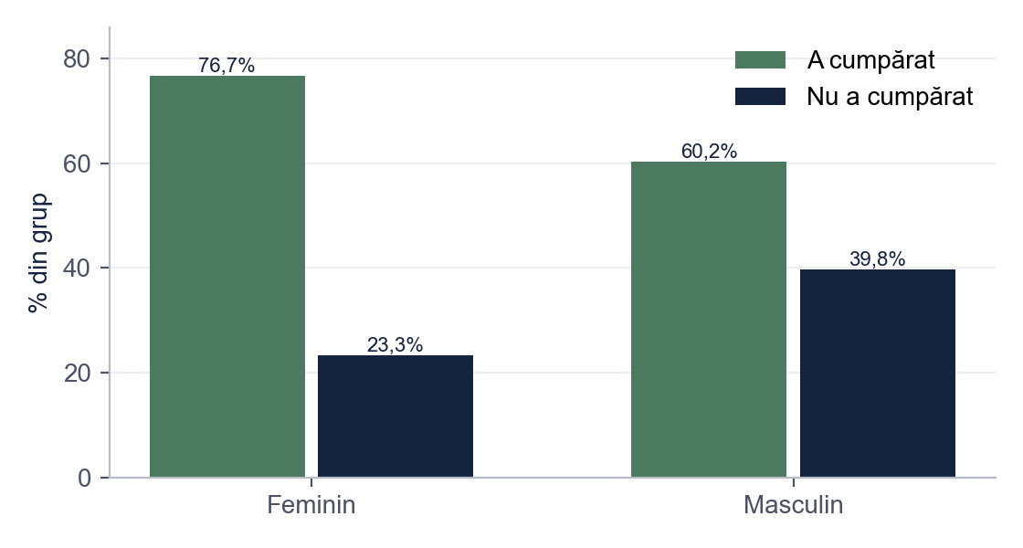
Achiziția la recomandare
χ²(1) = 5,86, p = 0,016
Femeile cumpără mai des la recomandare
I1 confirmată (asociere slabă)
Exemplu fictiv cu date simulate · Ai nevoie de ajutor cu lucrarea ta? licenta-disertatie-romania.com/contact
Notes:
Arată diferența dintre grupuri și precizează că V Cramer indică o asociere slabă.

Slide 8
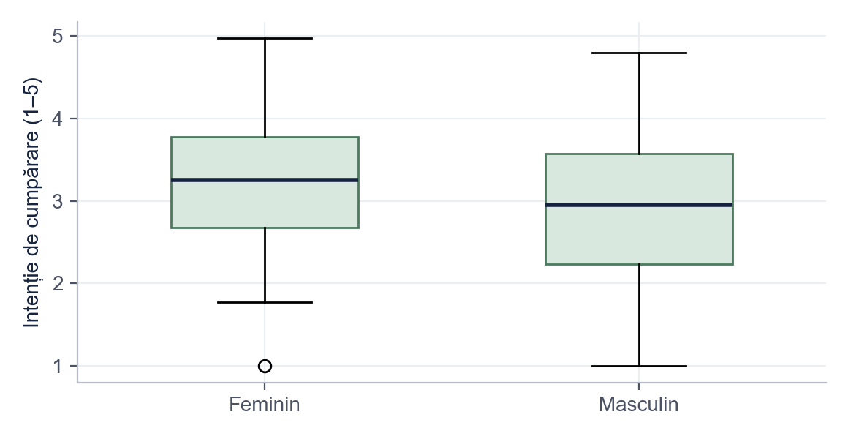
Încredere și intenție, pe gen
Intenție: diferență semnificativă (p = 0,005)
Încredere: diferență nesemnificativă
I2 confirmată parțial
Exemplu fictiv cu date simulate · Ai nevoie de ajutor cu lucrarea ta? licenta-disertatie-romania.com/contact
Notes:
Raportează și rezultatul nesemnificativ: femeile nu au mai multă încredere în influenceri, dar sunt mai dispuse să cumpere.

Slide 9
Predictorii intenției de cumpărare
Predictor | B | ES | β | t | p
Constanta | 0,93 | 0,27 | – | 3,53 | < 0,001
Încredere în influenceri (1–5) | 0,45 | 0,08 | 0,41 | 5,50 | < 0,001
Credibilitate percepută (1–5) | 0,26 | 0,09 | 0,22 | 2,92 | 0,004
Frecvența urmăririi (1–5) | 0,02 | 0,05 | 0,02 | 0,37 | 0,709
Modelul explică 32% din varianță; încrederea este cel mai puternic predictor
Variabila dependentă: Intenție de cumpărare (1–5). R² = 0,32, F(3, 182) = 28,99, p < 0,001.
Exemplu fictiv cu date simulate · Ai nevoie de ajutor cu lucrarea ta? licenta-disertatie-romania.com/contact
Notes:
Insistă pe β: încrederea are cea mai mare contribuție, urmată de credibilitate. Frecvența urmăririi nu contează separat: nu expunerea face diferența, ci încrederea.

Slide 10
Contribuția personală: recomandări
Rezultatul cercetării | Recomandarea | Indicator de urmărit
Încrederea este cel mai puternic predictor al intenției de cumpărare | Colaborări de durată cu aceiași influenceri, nu postări izolate | Rata de implicare pe 6 luni
Frecvența expunerii nu prezice intenția, credibilitatea da | Influenceri potriviți cu produsul; recenzii cu plusuri și minusuri, colaborarea marcată clar ca reclamă | Comentarii pozitive vs. negative
Instagram și TikTok adună aproximativ 70% din preferințe | Buget concentrat pe cele două platforme, conținut video scurt | Cost per vânzare, pe platformă
Tinerele cumpără mai des la recomandare | Campanii separate pe segmente, cu mesaje adaptate | Rata de conversie pe segment
Exemplu fictiv cu date simulate · Ai nevoie de ajutor cu lucrarea ta? licenta-disertatie-romania.com/contact
Notes:
Aceasta este contribuția ta. Arată că fiecare recomandare pornește de la un rezultat și are un indicator măsurabil.

Slide 11
Concluzii și limite
Încrederea și credibilitatea contează, expunerea nu
1
Colaborări de durată și transparente
2
Limite: eșantion de convenienență, intenție declarată
3
Exemplu fictiv cu date simulate · Ai nevoie de ajutor cu lucrarea ta? licenta-disertatie-romania.com/contact
Notes:
Răspunde pe scurt la obiective, spune limitele și mulțumește comisiei.

Slide 12
Întrebări probabile ale comisiei
De ce ați măsurat intenția de cumpărare și nu cumpărarea efectivă?
Intenția poate fi măsurată prin chestionar și este cel mai apropiat antecedent al comportamentului (Ajzen, 1991). Am adăugat totuși și numărul de produse cumpărate în ultimele 6 luni.
De ce frecvența urmăririi nu este predictor semnificativ în regresie?
Frecvența este legată de credibilitate și încredere; când acestea sunt în model, simpla expunere nu mai adaugă nimic. Contează cât de mult crede tânărul recomandarea, nu cât de des o vede.
Sunt rezultatele valabile pentru toți tinerii?
Nu. Eșantionul este de convenienență, deci rezultatele descriu respondenții. Pentru generalizare ar fi nevoie de un eșantion probabilist mai mare.
Ce ar face concret un brand mic, cu buget redus?
Ar colabora pe termen lung cu doi–trei micro sau nano-influenceri pe Instagram sau TikTok și ar urmări conversiile cu coduri de reducere personalizate.
Exemplu fictiv cu date simulate · Ai nevoie de ajutor cu lucrarea ta? licenta-disertatie-romania.com/contact
Notes:
Slide ascuns: nu apare la prezentare. Pregătește răspunsurile cu voce tare înainte de susținere.
Întrebare: De ce ați măsurat intenția de cumpărare și nu cumpărarea efectivă?
Răspuns: Intenția poate fi măsurată prin chestionar și este cel mai apropiat antecedent al comportamentului (Ajzen, 1991). Am adăugat totuși și numărul de produse cumpărate în ultimele 6 luni.
Întrebare: De ce frecvența urmăririi nu este predictor semnificativ în regresie?
Răspuns: Frecvența este legată de credibilitate și încredere; când acestea sunt în model, simpla expunere nu mai adaugă nimic. Contează cât de mult crede tânărul recomandarea, nu cât de des o vede.
Întrebare: Sunt rezultatele valabile pentru toți tinerii?
Răspuns: Nu. Eșantionul este de convenienență, deci rezultatele descriu respondenții. Pentru generalizare ar fi nevoie de un eșantion probabilist mai mare.
Întrebare: Ce ar face concret un brand mic, cu buget redus?
Răspuns: Ar colabora pe termen lung cu doi–trei micro sau nano-influenceri pe Instagram sau TikTok și ar urmări conversiile cu coduri de reducere personalizate.

Slide 13
Vă mulțumesc pentru atenție!
Întrebări?
Exemplu fictiv cu date simulate · Ai nevoie de ajutor cu lucrarea ta? licenta-disertatie-romania.com/contact
Notes:
Mulțumește comisiei și coordonatorului. Pregătește din timp răspunsuri la 3-4 întrebări probabile despre metodă și limite.

